Slide 1
4.4 同步时序电路的设计
设计步骤:
(1)分析设计命题的文字描述和要求，作出原始状态转换图和原始状态转换表
(2) 将得到的原始状态转换图进行化简
(3) 选触发器及确定触发器的个数

Slide 2
(4) 状态分配(状态编码)
(5) 作状态转换真值表
(6) 求出状态方程、激励方程、和输出方程
(7) 检查电路能否自启动

Slide 3
一 形成原始状态图和状态表
建立原始状态图的一般过程是，先假定一个初始状态S₀，从这个初始状态出发，每加入一个要记忆的输入信号，就用其次态“记忆”之，并标出相应的输出值；该次态可能是：
a 现态本身（即状态不变）
b 也可能是原始状态图中已有的另一个状态；
c 还有可能是新增加的一个状态。
继续这个过程，一直到没有新的状态出现为止。

Slide 4
例1、某序列检测器有一个输入端X和一个输出端Y。从X端输入一组按时间顺序排列的串行二进制码。当输入序列中出现101时，输出Y＝1，否则Y＝0。作出该序列检测器的原始状态转换图。
X : 00110101111010100
Y : 00000101000010100

Slide 5
分析： S0: 初始状态，也可以理解为等待状态，它等待的 是“1”，对来到的“0”不感兴趣。
S1：表示已经得到一个“1”，它也是等待状态，它等待的是“0”，对来到的“1”不感兴趣。
S2：表示已经得到“10”，它也是等待状态，等待的是“1”。
S3: 表示已经得到了“101”。

Slide 6
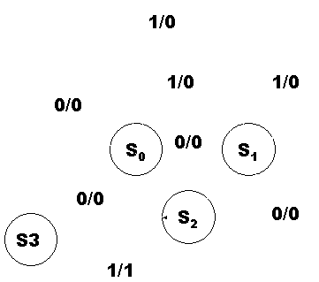

Slide 7
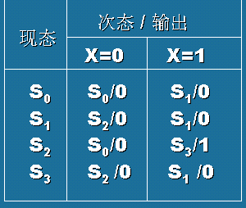
将上图转换为原始状态转换表
返回

Slide 8
练习：请画出以下几个系列检测器的原始状态转换图：
1010
1101
1111
101

Slide 9
例2、试画出用于检测串行输入的8421BCD码的
状态图和状态表。
要求：输入顺序是先高位后低位，当出现非法数字1010~1111时，输出为“ 1 ”，否则输出为“ 0 ”，每一组数输入完后均返回起始状态.

Slide 10
.
A
0/0
1/0
B
C
1/0
0/0
1/0
0/0
D
E
F
G
0/0
1/0
1/0
1/0
1/0
0/0
0/0
0/0
H
I
J
K
L
M
N
P
0/0
0/0
0/0
0/0
0/0
0/1
0/1
0/1
1/0
1/0
1/0
1/0
1/0
1/1
1/1
1/1

Slide 11
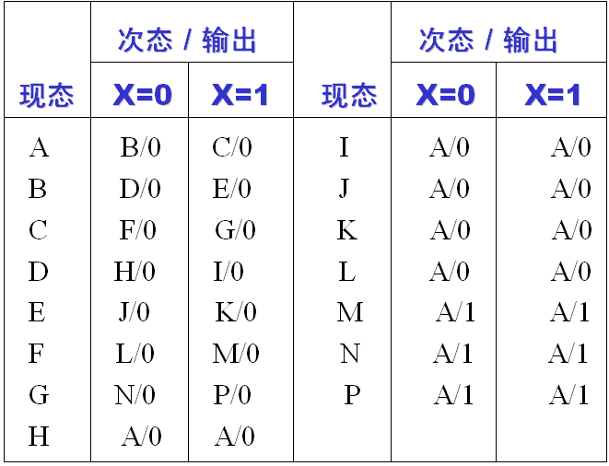

Slide 12
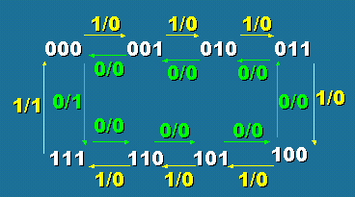
例3 : 试设计三位二进制加/减法(可逆)计数器的状态图和状态表。若X=0作减法；X=1作加法。

Slide 13
0 0 0 111/1 001/0
0 0 1 000/0 010/0
0 1 0 001/0 011/0
0 1 1 010/0 100/0
1 0 0 011/0 101/0
1 0 1 100/0 110/0
1 1 0 101/0 111/0
1 1 1 110/0 000/1
Q₃^{n+1} Q₂^{n+1} Q₁^{n+1}
Q₃^{n} Q₂^{n} Q₁^{n}
X=0 X=1

Slide 14
例4 : 设某同步时序电路输入为X₁ X_{2，}输出为Y，在同一时间内，X₁ X₂不能同时为“1”(约束条件)。只有当X₁ 输入了3个或3个以上的“1”然后X₂再输入一个“1”时，电路输出Y=1，并返回初始状态。否则无论电路处在哪个状态，只要X₂ 为“1” Y均为“0”，并返回初始状态。
分析：设初始状态为A

Slide 15
.
X₁X₂ / Y
10/0
00/0
00/0
01/0
A
B
01/0
10/0
01/1
01/0
D
C
00/0
00/0
10/0
10/0

Slide 16
A A/0 A/0 B/0 d/d
B B/0 A/0 C/0 d/d
C C/0 A/0 D/0 d/d
D D/0 A/1 D/0 d/d
次态 / 输出
现态 X₁X₂=00 X₁X₂=01 X₁X₂=10 X₁X₂=11

Slide 17
存在任意项(约束项)的状态表称不完全确定状态表，它所描述的电路叫不完全确定电路。
若状态表中的次态和输出都是确定的状态和输出，则称为完全确定状态表。

Slide 18
二 状态化简
化简目的: (1)使触发器个数最少
(2)简化激励方程
所谓状态化简即如果有几个状态是等效状态，则只保留一个状态，其余的全部删除，以简化状态转换图。
什么是等效状态？

Slide 19
1、完全确定状态表的简化
等效状态：
设状态S₁和S₂是完全确定状态表中的两个状态，如果对于所有可能的输入序列，分别从状态S₁和S₂出发，所得到的输出和次态序列完全相同，则状态S₁和S₂是等效的。记为(S₁，S₂)，或者说S₁和S₂是等效对。等效状态可以合并。

Slide 20
S_{i}
S_{j}
0/0
0/0
1/0
1/0
S_{n}
又如

Slide 21
等效状态的传递性：若状态S₁和S₂是等效的,状态S₂和S₃是等效的，则状态S₁和S₃也是等效的。记为:
彼此等效的状态的集合，称等效类，例如若有(S₁,S₂)和(S₂,S₃)，则有等效类(S₁,S₂ ,S₃)。
(S₁,S₂),(S₂,S₃) (S₁,S₂,S₃)

Slide 22
最大等效类：若一个等效类不是任何其它等效类的子集，则此等效类称为最大等效类，即使是一个状态，只要它不包含在别的等效类中，它也是最大等效类。
状态化简就是从原始状态表中找出最大等效类的集合，然后用一个新符号表示最大等效类，从而得到最小化状态表。
如果S_{i}和S_{j}是完全确定原始状态表中的两个现态，则S_{i}和S_{j}等效的条件可归纳为:

Slide 23
在输入的各种取值组合下满足:
第一，它们的输出完全相同，并且
第二，它们的次态满足下列条件之一:
(1) 次态相同
(2) 次态交错
(3) 保持现状态不变
(4) 次态对等效
满足一个就满足条件二

Slide 24
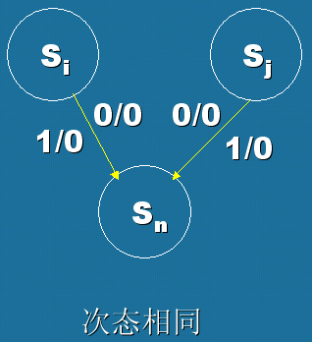
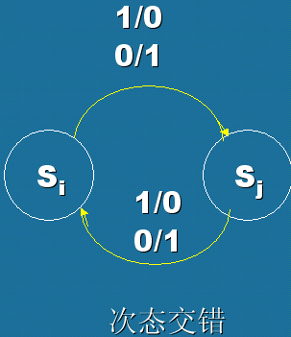

Slide 25
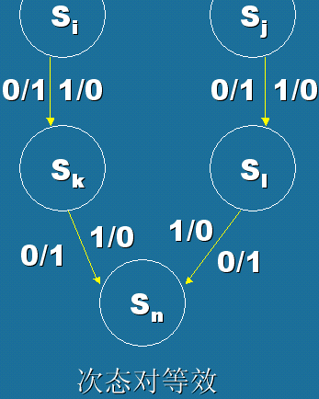
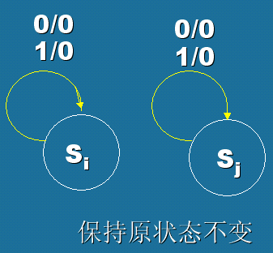

Slide 26
A A/0 B/0
B A/0 C/0
C A/0 D/1
D A/0 D/1
满足输出都相同的现态只有A,B和C,D。但可见仅C,D是等效的。故上表的最大等效类集合为:
｛(A),(B),(C,D)｝
A 观察法状态化简，例如：
次态/输出
现态 X=0 X=1

Slide 27
A` A`/0 B`/0
B` A`/0 C`/0
C` A`/0 C`/1
若将(A),(B),(C,D)分别用符号A` , B` ,C`表示
并代入原始状态表中，则得最小化状态表：
次态/输出
现态 X=0 X=1
观察法优点和缺点是很明显的。

Slide 28
B 隐含表法：
基本思想是:先对原始状态表中的所有状态两两比较,找出等效状态对;然后利用等效状态的传递性得到等效类和最大等效类.
最后将最大等效类中的状态合并,得到最小化状态表.
例:化简下列状态表.

Slide 29
A C/0 B/1
B F/0 A/1
C D/0 G/0
D D/1 E/0
E C/0 E/1
F D/0 G/0
G C/1 D/0
次态 / 输出
现态 X=0 X=1

Slide 30
(1) 作隐含表(横向去尾，纵向去头)
B
C
D
E
F
G
A
B
C
D
E
F

Slide 31
(2) 顺序比较
先将水平方向A与纵向的所有状态一一比较,再将水平方向B与纵向一一比较，依此类推。
比较的结果有3种情况:
* 状态对等效
* 状态对不等效
* 状态对是否等效需要进一步检查

Slide 32
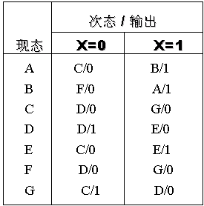
.
B
CF
C
×
×
D
×
×
×
E
AE
BE
×
×
CF
F
×
×
√
×
×
CD
G
×
×
×
×
×
DE
A
B
C
D
E
F
返回

Slide 33
注意：在填上表时，状态对等效和状态对不等效两种情况都容易判断;
但对第三种情况：状态对是否等效需要进一步检查该如何填？
为此，我们假定有任意的两个状态A，B，如果它们的次态为：（A，A）,（B，B）,（A，B）, （R，R）（R表示任意状态）, （B，A）五种情况在上表中都不填入，其它情况都要填入。

Slide 34
(3) 关联比较：
关联比较是要确定隐含表中待检查的那些次态对是否等效，如果隐含表中某方格内有一个次态对不等效，则该方格对应的两个状态就不等效； 若方格内的次态对均为等效状态对，则该方格对应的状态为等效状态。
例如：AB对应的方格中次态为CF，而CF有“√”表明CF等效。故判定AB等效。

Slide 35
再看：
AE BE CF √
已知C,F等效，而B,E又与A,E构成循环，故A,E
是等效对，BE也是等效对.
DG CD ×
DE ×
表格

Slide 36
由隐含表可得以下4个等效状态对:
(A，B) , (A，E) , (B，E) , (C，F)
(4) 确定最大等效类，作最小化状态表
根据等效关系的传递性,等效状态对(A，B)，(B，E)，(A，E)构成最大等效类(A，B，E)，而(C，F)也是最大等效类，由于状态G和D不同任何其它状态等效，所以它们也是最大等效类，这样最大等效类的集合为:｛(A，B，E)，(C，F)，(D)，(G)｝

Slide 37
将最大等效类 (A,B,E)，(C,F)，(D)，(G) 分别用新符号a,b,c,d表示，并代入原状态表中，则得下表:
a b/0 a/1
b c/0 d/0
c c/1 a/0
d b/1 c/0
次态 / 输出
现态 X=0 X=1
返回

Slide 38
2、不完全确定状态表的化简
相容状态：设S₁和S₂是不完全确定状态表中的两个状态，如果对于所有的有效输入序列，分别从S₁和S₂出发，所得到的输出序列和次态(除不确定的那些外)是完全相同的，则S₁和S₂是相容的。或者说S₁和S₂是相容对，记为(S₁,S₂)。相容状态可以合并。

Slide 39
实际上，两个状态是否相容可以推广如下：在所有输入系列下：
第一 它们的输出完全相同，或者其中的一个(或二个)输出为任意值。
第二 它们的次态满足下列条件之一:
(1) 次态相同
(2) 次态交错
(3) 保持原状态不变
(4) 其中一个(或两个)为任意值
(5) 次态对相容

Slide 40
传递性：相容状态无传递性：若S₁和S₂相容,，S₂和S₃相容，但S₁和S₃不一定相容。
相容类：所有状态之间都是两两相容的状态的集合称为相容类。
最大相容类：若一个相容类不是任何其它相容类的子集，则称该相容类为最大相容类。

Slide 41
如何找最大相容类？
为了从相容状态对中找出最大相容类，引入了状态合并图，它将状态以 “点” 的形式均匀的绘在圆周上，然后把所有相容对都用线段连接起来，而所有点之间都有连线的多边形就构成了一个最大相容类。如下图所示的包含了3个、4个和5个的最大相容类。

Slide 42
S₁
S₁
.
S₃
S₂
S₄
S₂
(a)
S₃
S₁
(b)
S₅
S₂
S₄
S₃
(c)

Slide 43
从最大相容类(或者相容类)中选出一组相容类，
如果选出来的这一组相容类满足以下三个条件:
覆盖性：所选的相容类的集合应包含原始状态表中的全部状态；
(2) 最小性：所选相容类集合中相容类个数应最少。
(3) 闭合性：所选相容类集合中的任一相容类，在原始状态表中任一输入条件下产生的次态应该属于该集合中的某一相容类。

Slide 44
同时具备最小、闭合和覆盖三个条件的相容类(包含最大相容类)集合，称最小闭覆盖。
将符合三个条件的这一组相容类写到一个表格内，用来反映闭合和覆盖这两个性质的表称闭覆盖表。

Slide 45
不完全确定状态表的化简过程:
第一步：作隐含表，寻找相容状态对(这和完全确定状态表的做法完全一样)。
第二步：画出状态合并图，找出最大相容类。
第三步：寻找最小闭覆盖，作出最小化状态表。

Slide 46
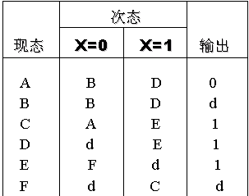
例 : 简化下列状态表。

Slide 47
(1)做隐含表，寻找相容状态对
B
√
AB
C
×
DE
D
×
DE
√
E
×
BF
AF
√
F
CD
CD
CE
CE
√
返回
A
B
C
D
E

Slide 48
关联比较结果如下:
AF CD√
BC AB√
DE√
BD DE√
BE BF CD√
CE AF CD√
CF CE√
DF CE AF CD √

Slide 49
可见隐含表中的所有次态对都相容。由此可得所有的相容状态对:
(A,B) , (A,F) , (B,C) , (B,D) , (B,E) ,(B,F)
(C,D) , (C,E) , (C,F) , (D,E) , (D,F) ,(E,F)
(2) 作状态合并图，求最大相容类，如下图：

Slide 50
A
由图可见：B,C,D,E,F各点都互有连线，构成一个全互连多边形，所以(B,C,D,E,F)是一个最大相容类。
A,B,F构成一个三角形，所以(A,B,F)也是一个最大相容类。故得最大相容类:
(A,B,F) ， (B,C,D,E,F)
F
B
C
E
D

Slide 51
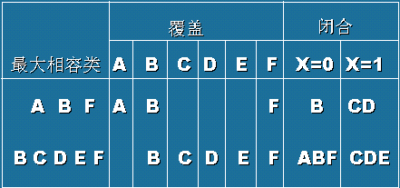
(3) 作最小化状态表
从最大相容类和相容类中选取一组能覆盖原始
状态表中全部状态的相容类作闭覆盖表如下:
返回

Slide 52
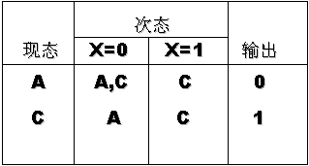
由上图可见,(A,B,F) , (B,C,D,E,F)满足了闭合、覆盖及最小三个条件。
如果用状态A代替(A,B,F)，用状态C代替(B,C,D,E,F)
，则可得最小化状态表。

Slide 53
表中X=0时，A的次态为A或C，因为(A,B,F)在X=0时的次态为B，而B既属于(A,B,F)又属于(B,C,D,E,F)，所以可以用任意项“ d”来表示。这样最小化状态表为:
次态
现态 X=0 X=1 输出
A d C 0
C A C 1

Slide 54
三 状态编码
例子
编码原则:
(1) 在相同输入条件下具有相同次态的现状态应分配逻辑相邻编码。
S_{i}
S_{j}
S_{n}

Slide 55
(2) 同一现态在相邻输入条件下的不同次态应分配逻辑相邻编码。
制定两个原则的目的：有利于激励函数的化简，简化电路结构（后面会看到）。
S_{i}
S_{j}
S_{n}

Slide 56
(3) 在所有输入条件下具有相同输出的现状态应分配逻辑相邻编码。
当时序电路的状态分配满足原则1和原则2时，电路的激励方程比较简单；满足原则3时，电路的输出表达式比较简单。这三条原则实际分配时可能会产生矛盾，此时应按原则1、原则2原则3的优先顺序进行分配。
例 : 对下列状态表进行状态分配

Slide 57
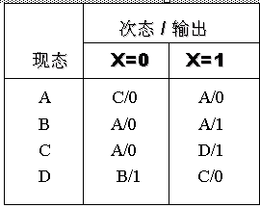
由原则1，A、B次态相同，应分配相邻编码，B、C次态相同应分配相邻编码；由原则2，A和C、A和D、B和C应分配相邻编码；由原则3，B和C应分配相邻编码

Slide 58
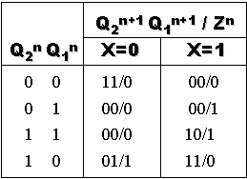
所以对上述状态表的一种状态分配方案是：
A=00 , B=01 , C=11 , D=10 。
完成状态分配后的编码状态表如下图:

Slide 59
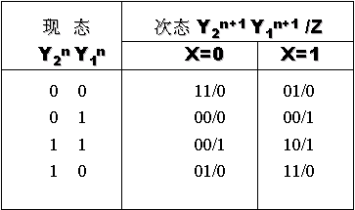
四 求激励方程和输出方程
例 : 假设某个电路的原始状态转换表已经经过化简和编码，如下表所示。用J-K触发器和适当的逻辑门实现下列状态表:

Slide 60
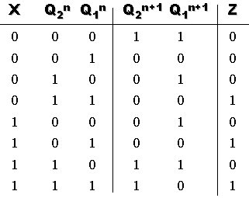
下面用两种方法求激励方程:法一

Slide 61
.
Q₂^{n+1}
Q₁^{n+1}
Q₂^{n} Q₁^{n}
Q₂^{n} Q₁^{n}
X
00
01
11
10
X
00
01
11
10
0
1
0
0
0
0
1
0
0
1
1
0
0
1
1
1
1
0
0
1
Q₂^{n+1}=XQ₂^{n}+XQ₁^{n}Q₂^{n}
Q₁^{n+1}=Q₁^{n}
J₂=XQ₁^{n} K₂=X
J₁=K₁=1

Slide 62
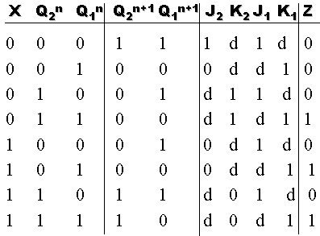
法二：用驱动表（激励表P128）

Slide 63
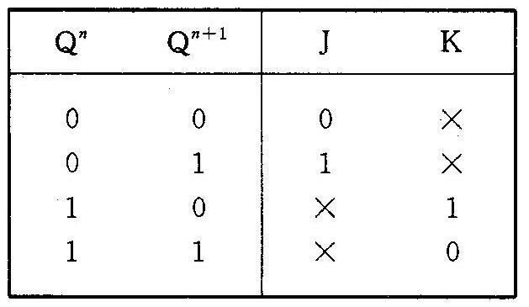
J-K触发器的驱动表

Slide 64
.
J₂
K₂
Q₂^{n} Q₁^{n}
Q₂^{n} Q₁^{n}
X
00
01
11
10
X
00
01
11
10
0
1
0
d
d
0
d
d
1
1
1
0
0
d
d
1
d
d
0
0
J₂=XQ₁^{n}
K₂=X

Slide 65
J₁
K₁
Q₂^{n} Q₁^{n}
Q₂^{n} Q₁^{n}
.
X
00
01
11
10
X
00
01
11
10
0
1
d
d
1
0
d
1
1
d
1
1
d
d
1
1
d
1
1
d
J₁=1
k₁=1
Z
Q₂^{n} Q₁^{n}
X
00
01
11
10
Z=XQ₁^{n}+ Q₂^{n} Q₁^{n}
0
0
0
1
0
1
0
1
1
0
=Q₁^{n} X Q₂^{n}

Slide 66
由以上可以看出：
法一较为好理解，也不容易出错;
法二对大家来说容易出错，不推荐使用，除非对触发器驱动表结构很熟悉。

Slide 67
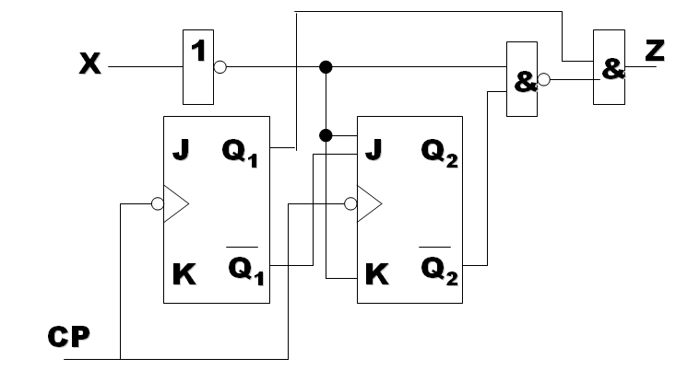

Slide 68
例：设计序列检测器
所谓序列检测器：就是用于对串行随机序列信号进行检测，从中识别某种特定的序列。
设计序列检测器必须明确:
(1)、检测什么样的特定序列，如“101”序列
(2)、检测到特定序列后，输出“1”标志还是“0”标志。

Slide 69
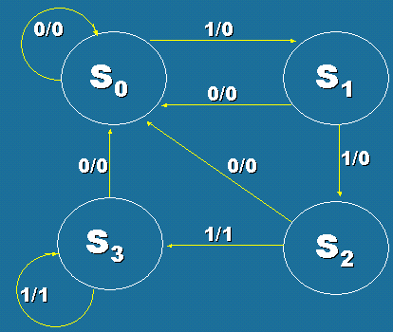
例 : 试设计一个串行“111”序列检测器（P131例题4.12）
X : 0110111111101011110101
Y : 0000001111100000110000
解：第一步，作原始状态转换图：

Slide 70
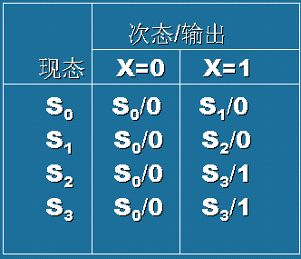
将上面的原始状态转换图转换为原始转态转换表：

Slide 71
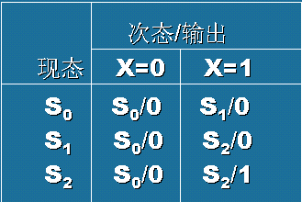
第二步，状态化简，因为该表很简单，用观察法可以看出S₂和S₃等效，故删去S₃，得简化后的状态图。
第三步，状态编码：
由右图可见，按三原则可以进行如下的编码(不唯一)：
S₀:00 S₁:01
S₂:10

Slide 72
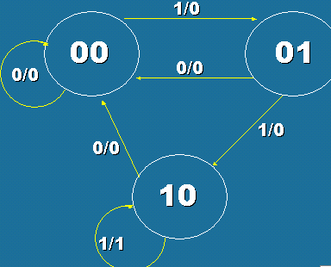
化简后并且进行了状态编码的状态转换图如下所示：
返回

Slide 73
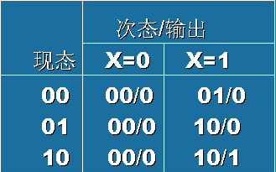
于是，将简化后的状态转换图改为如下：
第四步，求激励函数和输出函数：用第一种方法，为此，将上表转换为如下表格：

Slide 74
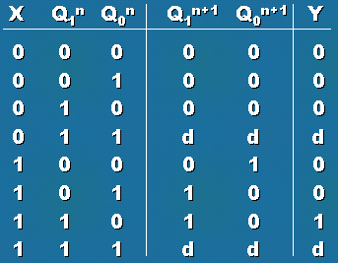

Slide 75
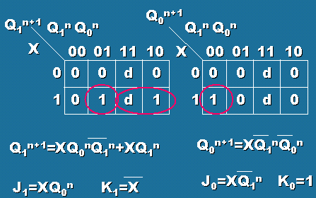
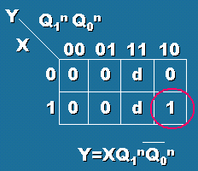
于是有：
返回

Slide 76
第五步，检查是否自启动
检查的目的主要有两个：一是查看没有用到的那些编码是否和有用状态有连线，如没有就说明电路不能自启动；二是查看如果电路处于无用状态是否会产生错误输出。

Slide 77
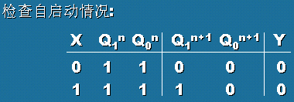


从前面可以看出（见图），00，01，10三个状态之间是可以转换的，但是还有一个11状态怎么办？
由此可见，该电路是可自启动的。如果设计的电路不能自启动，该如何修改？

Slide 78
